Slide 1
Цель 7. Обеспечение доступа к недорогим, надежным, устойчивым и современным источникам энергии для всех
17 января 2023 года

Slide 2
Зелёная экономика в ЦУР
Планета
  Цель 12. Обеспечение рациональных моделей потребления и производства
Благополучие
  Цель 7. Обеспечение доступа к недорогостоящим, надежным, устойчивым и современным источникам энергии для всех
  Цель 8. Содействие неуклонному, всеохватному и устойчивому экономическому росту, полной и производительной занятости и достойной работе для всех
  Цель 9. Создание прочной инфраструктуры, содействие обеспечению всеохватной и устойчивой индустриализации и внедрению инноваций
  Цель 10. Снижение уровня неравенства внутри стран и между ними
  Цель 11. Обеспечение открытости, безопасности, жизнестойкости и устойчивости городов и населенных пунктов
Партнёрство
  Цель 17. Укрепление средств достижения устойчивого развития и активизация работы механизмов глобального партнерства в интересах устойчивого развития

Slide 3
Прежде всего – постановка задач
7.1. К 2030 году обеспечить всеобщий доступ к недорогому, надежному и современному энергоснабжению
7.2. К 2030 году значительно увеличить долю энергии из возобновляемых источников в энергетическом балансе
7.3. К 2030 году удвоить показатель повышения энергоэффективности
7.b. К 2030 году расширить инфраструктуру и модернизировать технологии для современного и устойчивого энергоснабжения.

Slide 4
Мировое сообщество и национальные правительства обычно концентрируются на развитие энергетики
беспокойство по вопросу обеспечения энергетической безопасности;
борьба с изменением климата;
уменьшение загрязнения и снижение угроз здравоохранению;
ликвидация энергетической бедности.

Slide 5
Энергетический сектор играет важнейшую роль в экономическом развитии Таджикистана
сектор энергетики, основу которого в Таджикистане составляет гидроэнергетика, рассматривается как главный и основополагающий фактор устойчивого развития страны.
с позиции развития «зеленой» экономики в Таджикистане, гидроэнергетика может рассматриваться не только как основа достижения энергетической независимости, но и как инструмент обеспечения экологической устойчивости.
Повышение эффективности функционирования энергетики является гарантом достижения не только ЦУР 7 - Обеспечение доступа к недо­рогим, надежным, устойчивым и современным источникам энергии для всех, но и таких ЦУР как:
- ЦУР 1 и 2 - ликвидация нищеты и голода;
- ЦУР 8 - достойная работа и экономический рост;
- ЦУР 9 - индустриализация, инновации и инфраструктура;
- ЦУР 12 - ответственное потребление и производство;
- ЦУР 13 - борьба с изменением климата;
- ЦУР 11 - устойчивые города и населенные пункты;
- ЦУР 15 - сохранение экосистем.

Slide 6
Структура производства электроэнергии в стране,%

Slide 7
Структура потребления электроэнергии,%

Slide 8
Зеленая энергетика
Основные цели сектора:
- усиление процесса развития производства и использования "зеленой" энергии в Таджикистане;
- полный доступ социального и экономического секторов страны к дешевым, надежным и современным энергоресурсам (ЦУР-7.1);
- увеличение доли альтернативных возобновляемых источников энергии в энергетической отрасли страны (ЦУР-7.2);
- повышение эффективности энергетической инфраструктуры страны посредством внедрения экологически чистых технологий (ЦУР 7.3);
- экспорт экологически чистой электроэнергии на рынки Центральной, Южной Азии и других стран;
- обеспечение энергосбережения и энергоэффективности;
Основные ожидаемые результаты:
- будет приведено законодательство в области энергетики в соответствие с принципами "зеленой" экономики, будут приняты соответствующие подзаконные нормативные правовые акты, нормы, стандарты и программы
- мощность производства электроэнергии в стране из возобновляемых источников энергии (солнечная, ветровая и биоэнергия) увеличится на 10%
- удвоится выработка электроэнергии из возобновляемых источников энергии;
- страна станет крупным экспортером электроэнергии в регионе (до 10 млрд кВтч в год);
- в ближайшие семь лет энергетический потенциал страны будет увеличен до 10 000 МВт;
- снижены общие потери электроэнергии на 10 процентов;

Slide 9
Для оценки достижений и вызовов Таджикистана непосредственно по ЦУР 7 необходимы данные
 | Значение по индикаторам |  |  |  |  |  |  | 2030 - ожидания
 | 2015 | 2016 | 2017 | 2018 | 2019 | 2020 | 2021
Цель 7. Обеспечение доступа к недорогим, надежным, устойчивым и современным источникам энергии для всех
7.1.1. Доля населения (домохозяйств), имеющего доступ к электроэнергии
7.2. Доля возобновляемых источников энергии в общем объеме конечного энергопотребления
Доля электроэнергии, произведенной за счет возобновляемых источников энергии в общем объеме производства электроэнергии, %
7.2. Доля возобновляемых источников энергии в балансе энергоресурсов
7.3. Энергоемкость, рассчитываемая как отношение расхода первичной энергии к валовому внутреннему продукту
Энергоемкость ВВП (Тут /сомони)
7.b.1. Доля инвестиций в основной капитал в энергетику в общем объеме инвестиций в основной капитал

Slide 10
Консолидация действий по разработке Обзора
Информационное сотрудничество по обозначению процесса национализации индикаторов ЦУР…
Коммуникации для отражения нужд и потребностей регионов, уязвимых слоев населения….
Обеспечение преемственности и сплоченности действий
Ожидаем, что сегодня как минимум будут обозначены -сроки предоставления данных и оперативные коммуникации (контактные данные уполномоченных лиц, схемы коммуникаций)….

Slide 11
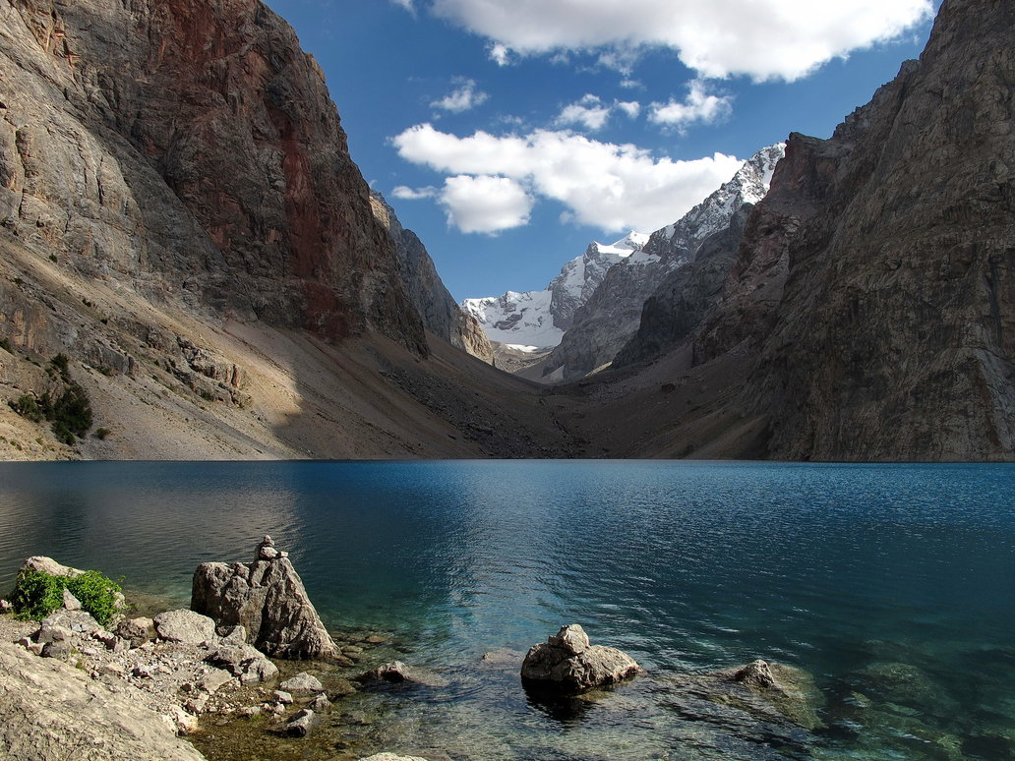
В тоже время для оценки перспектив
Мониторинг развития энергетического сектора в рамках реализации Национальной стратегии развития на период до 2015 года
Оценка новых внутренних и внешних угроз для энергетики республики

